Slide 1
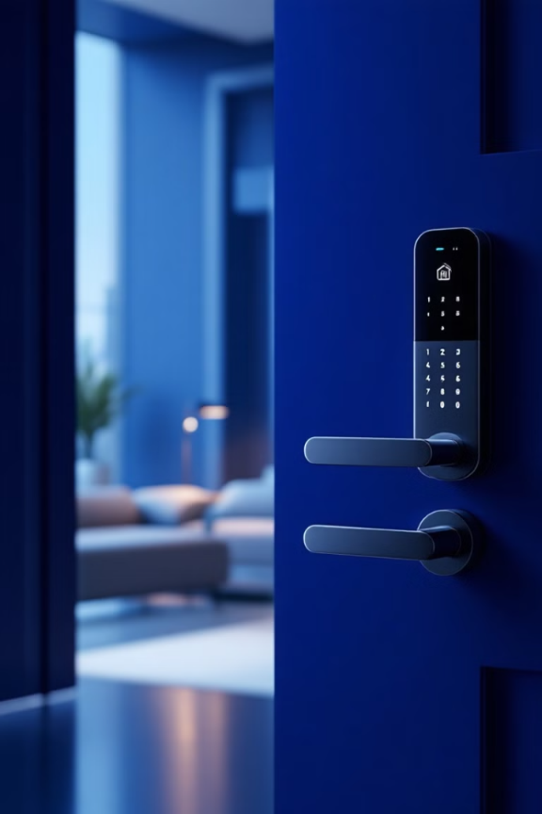
Sistema de Abertura de Porta por Código e Bluetooth com Arduino
Um projeto de automação residencial que integra Arduino uno com tecnologias de Código por consola 4x4 e Bluetooth para acesso seguro.
por João Pedro Coelho

Slide 2

Contextualização e Objetivos
Modernização
Segurança
Acessibilidade
Transformar os tradicionais sistemas de chave em soluções digitais inteligentes adaptadas ao mundo atual.
Reforçar a proteção residencial através de métodos de acesso controlados e personalizáveis.
Oferecer múltiplas opções de acesso via código numérico ou conexão Bluetooth pelo smartphone.

Slide 3
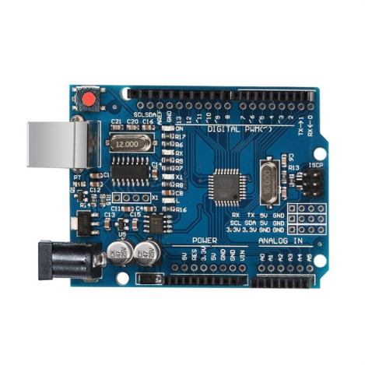
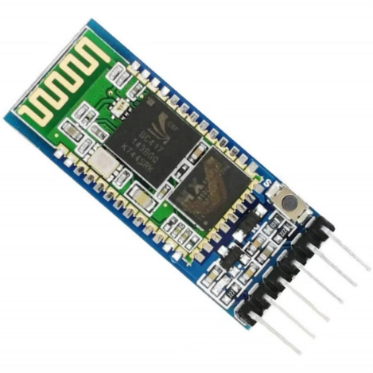
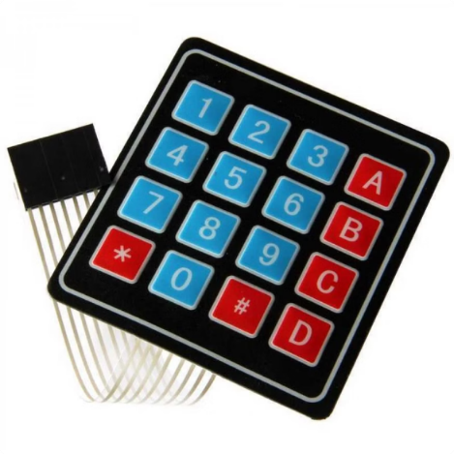
Componentes Principais
Arduino Uno
Módulo HC-05
Teclado 4x4
Microcontrolador que funciona como cérebro do sistema, processando todas as informações.
Componente que permite a comunicação sem fios entre o telemóvel e o sistema.
Interface física para introduzir códigos numéricos de acesso.

Slide 4
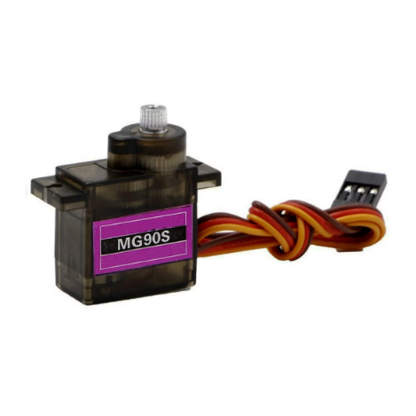
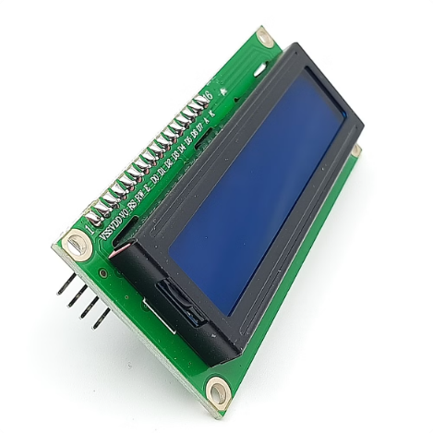
Componentes Principais
Servomotor
Display LCD I2C
Mecanismo que aciona fisicamente a fechadura, permitindo abrir a porta.
Display LCD 106x2 com módulo I2C para receber a informação enviada pelo Arduino

Slide 5
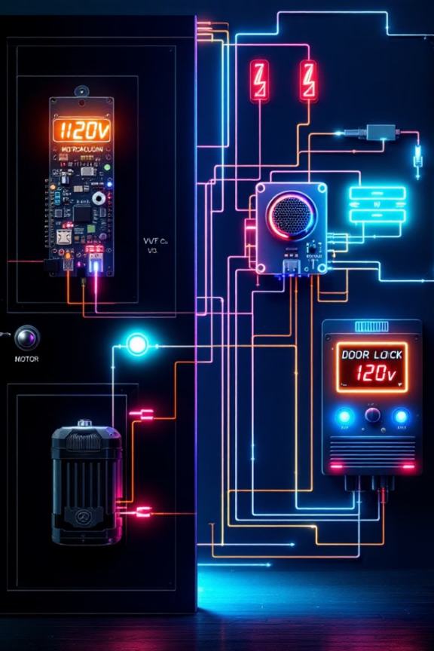
Especificações Técnicas
5V
Tensão
Alimentação DC padrão compatível com Arduino
10m
Alcance
Raio de operação Bluetooth eficiente
1
Código
Capacidade de armazenamento de senha
100mA
Consumo
Baixo consumo energético para longevidade

Slide 6
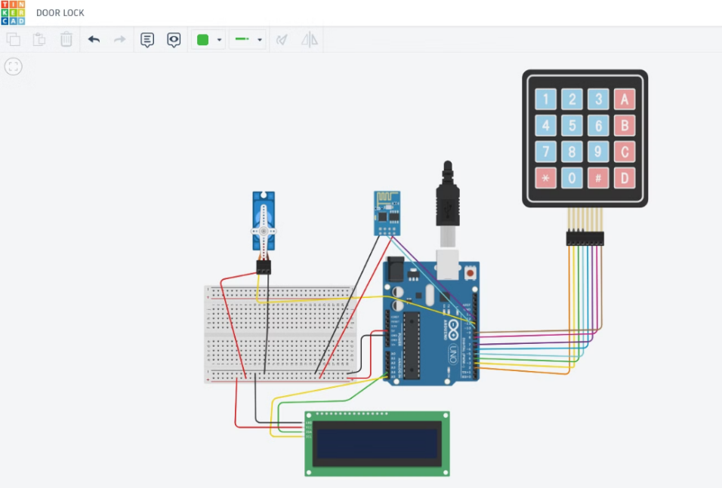
Esquema de Ligações Elétricas

Slide 7
Fases de Desenvolvimento
Projeto e Design
Elaboração do esquema elétrico e planeamento das funcionalidades essenciais do sistema.
Programação
Desenvolvimento do código-fonte para Arduino, incluindo bibliotecas específicas para componentes.
Testes de Comunicação
Verificação da fiabilidade do Bluetooth e resposta do teclado às entradas numéricas.
Implementação de Segurança
Adição de camadas de proteção contra tentativas não autorizadas de acesso.
Testes Integrados
Verificação do funcionamento conjunto de todos os componentes em cenários reais.

Slide 8

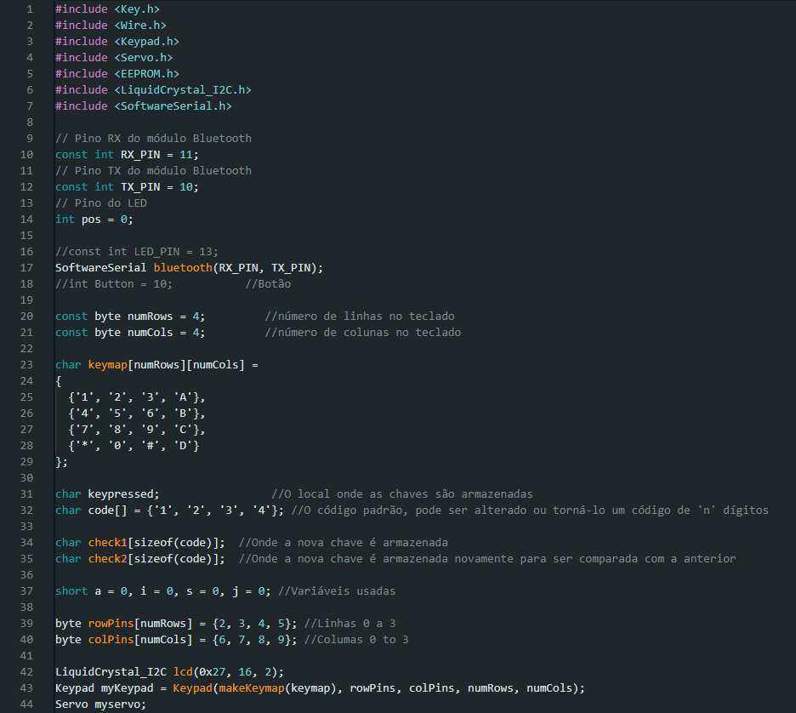
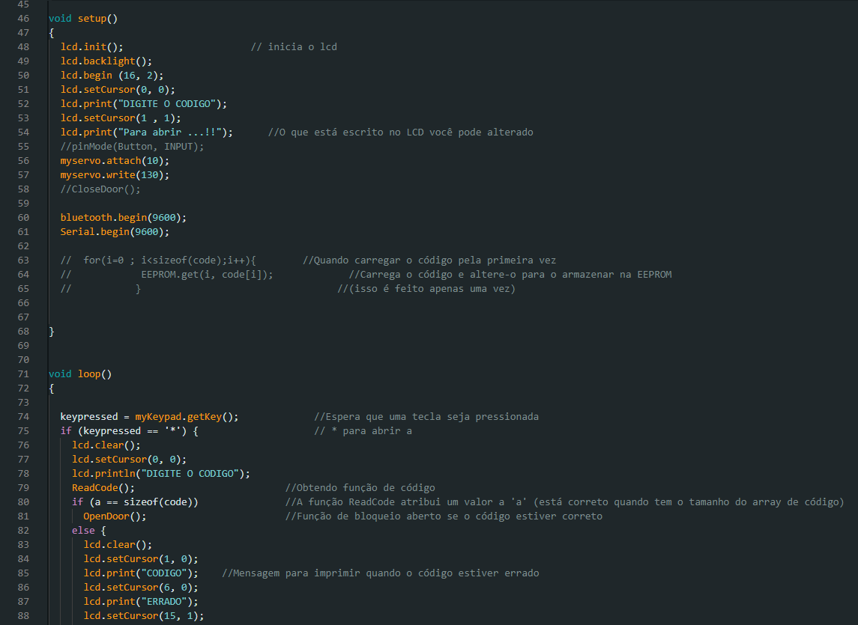
Lógica de Programação (Código conte)

Slide 9
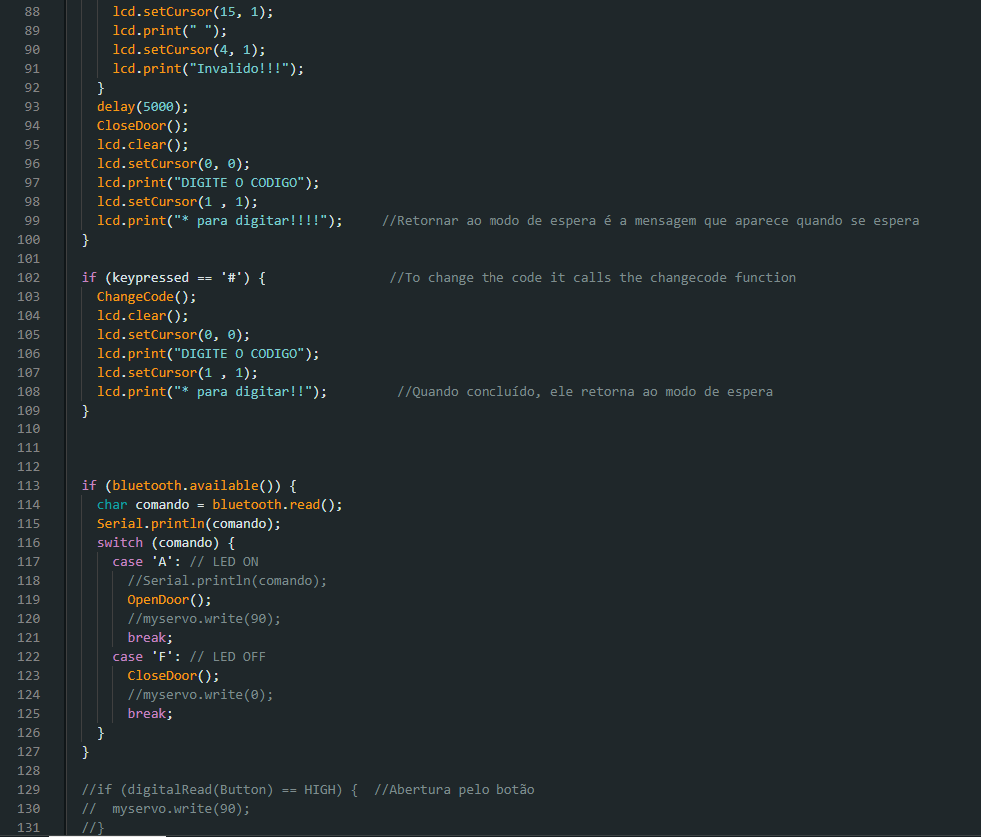
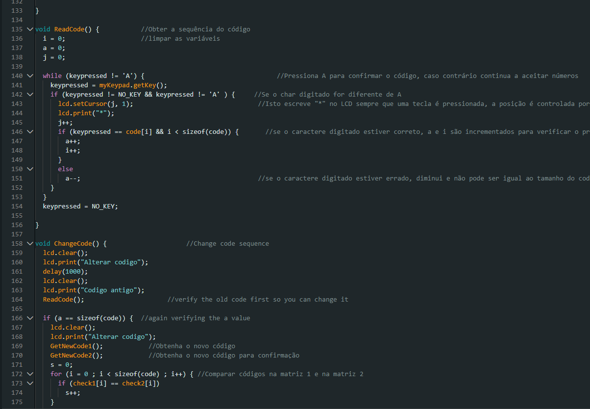
Lógica de Programação

Slide 10
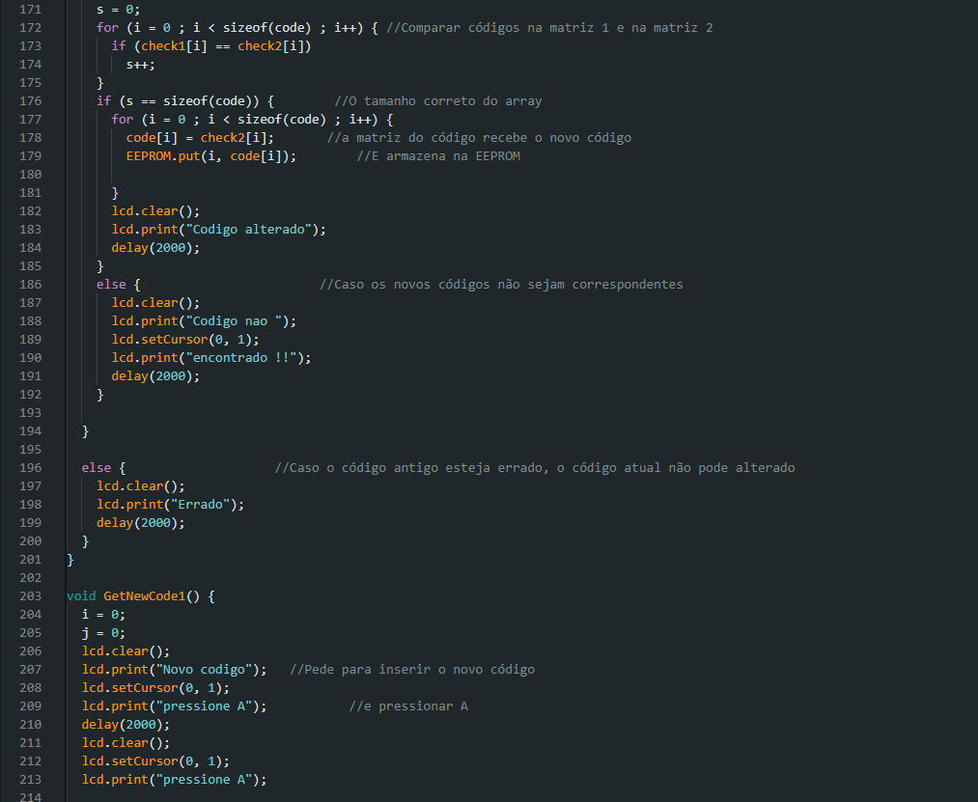
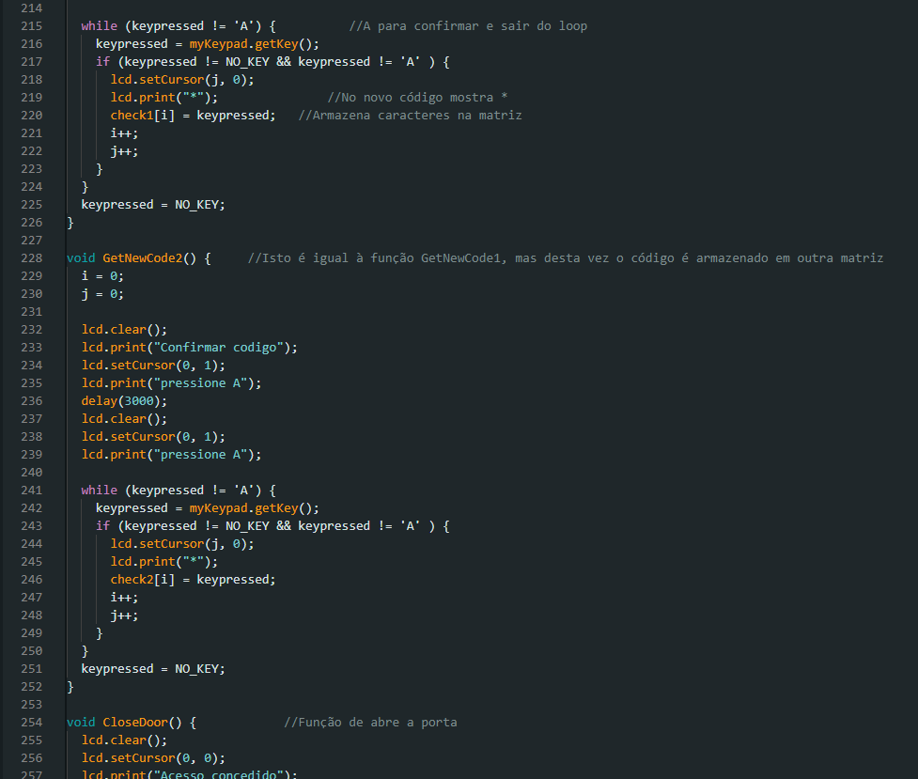
Lógica de Programação

Slide 11
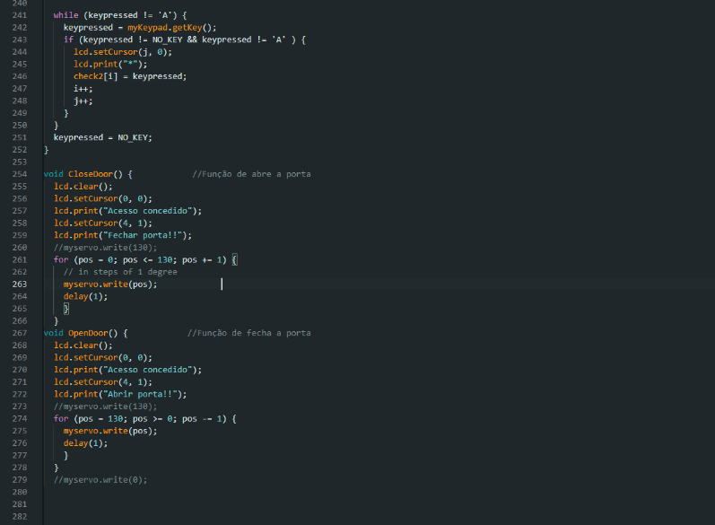
Lógica de Programação

Slide 12








Demonstração Funcional
Entrada do Código
Conexão Bluetooth
Utilizador digita sequência numérica no teclado físico.
Smartphone emparelha com o módulo HC-05 via aplicação.
Abertura
Verificação
Servo aciona mecanismo e libera acesso à porta.
Sistema confirma autenticidade do código ou dispositivo.

Slide 13
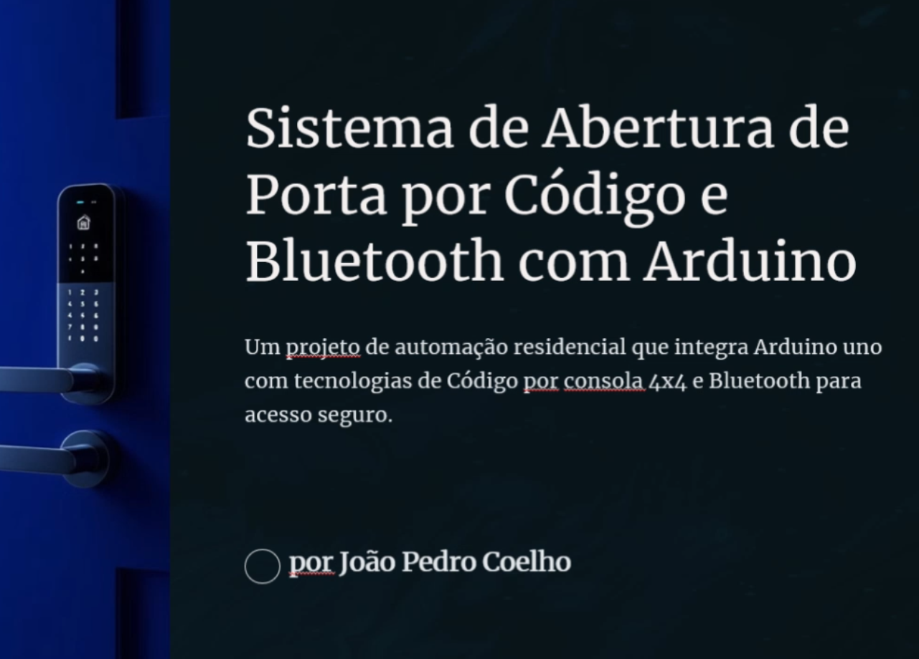
Video
Demonstração
Funcional
Montagem e
testes

Slide 14










Possíveis Melhorias e Expansões
Controlo Remoto Wi-Fi
Acesso à distância através da Internet
Notificações em Telemóvel
Alertas sobre tentativas de acesso
Múltiplos Utilizadores
Perfis com diferentes níveis de permissão
Registo de Acessos
Histórico detalhado de entradas e saídas
Integração com Alarme
Conexão com sistemas de segurança existentes

Slide 15



Conclusão e Perspetivas Futuras
Funcionalidades Concluídas
Sistema funcional com autenticação por código e Bluetooth implementados com sucesso.
Aplicações Práticas
Solução adaptável para residências, escritórios e espaços comerciais de pequena escala.
Inovação Contínua
Base sólida para desenvolvimento de sistemas mais avançados de automação residencial.

